Slide 1
5. Jesu gudomlighet
Notes:
VO: Det fanns en tidigare version av videon med 100-talet visningar.
Jag tog bort den för den orsakade missförstånd.

Slide 2
Är Jesus Gud?
Ja, Jesus är Gud (grek. Theos) i följande verser):
I begynnelsen var Ordet, och Ordet var hos Gud, och Ordet var Gud… Den Enfödde, som själv är Gud och i Faderns famn, han har gjort [Gud] känd. (Joh 1:1, 18)
Kristus… han som är över allting, Gud, välsignad i evighet. (Rom 9:5)
Vi väntar på det saliga hoppet: att vår store Gud och Frälsare Jesus Kristus ska träda fram i härlighet. (Tit 2:13)
Men 1: Också andevarelser och människor kan vara gudar:
Jag ska hålla dom över Egyptens alla gudar [elohim]. (2 Mos 12:12)
Den här världens gud [theos] har förblindat de otroendes sinnen. (2 Kor 4:4)
Gud står i gudaförsamlingen, bland gudarna [elohim] håller han dom… Jag har sagt att ni är gudar (elohim). (Ps 82: 1,6)
När Jesus citerar detta vänder han sig till människor: Står det inte skrivet i er lag: Jag har sagt att ni är gudar (theos)? (Joh 10:34)
Men 2: Jesus kontrasteras mot Gud:
[Vi] har bara en Gud, Fadern från vilken allting är… och en Herre, Jesus Kristus genom vilken allting är. (1 Kor 8:6)
Gud är en, och en är medlare mellan Gud och människor: människan Kristus Jesus. (1 Tim 2:5)
Jesus säger: Fadern är större än jag. (Joh 14:28)
Så Jesus är Gud men det finns det andra som är. Samtidigt kontrasteras Jesus mot Gud.
Hebreiska: Elohim
=
Grekiska: Theos
Vi behöver reda ut begreppen!
Notes:
VO: Men också…: Jag kallar olika grammatiska former för ”elohim” (som är plural).
Uttrycket i Tit 2:13 finns också i 2 Pet 1:1.

Slide 3
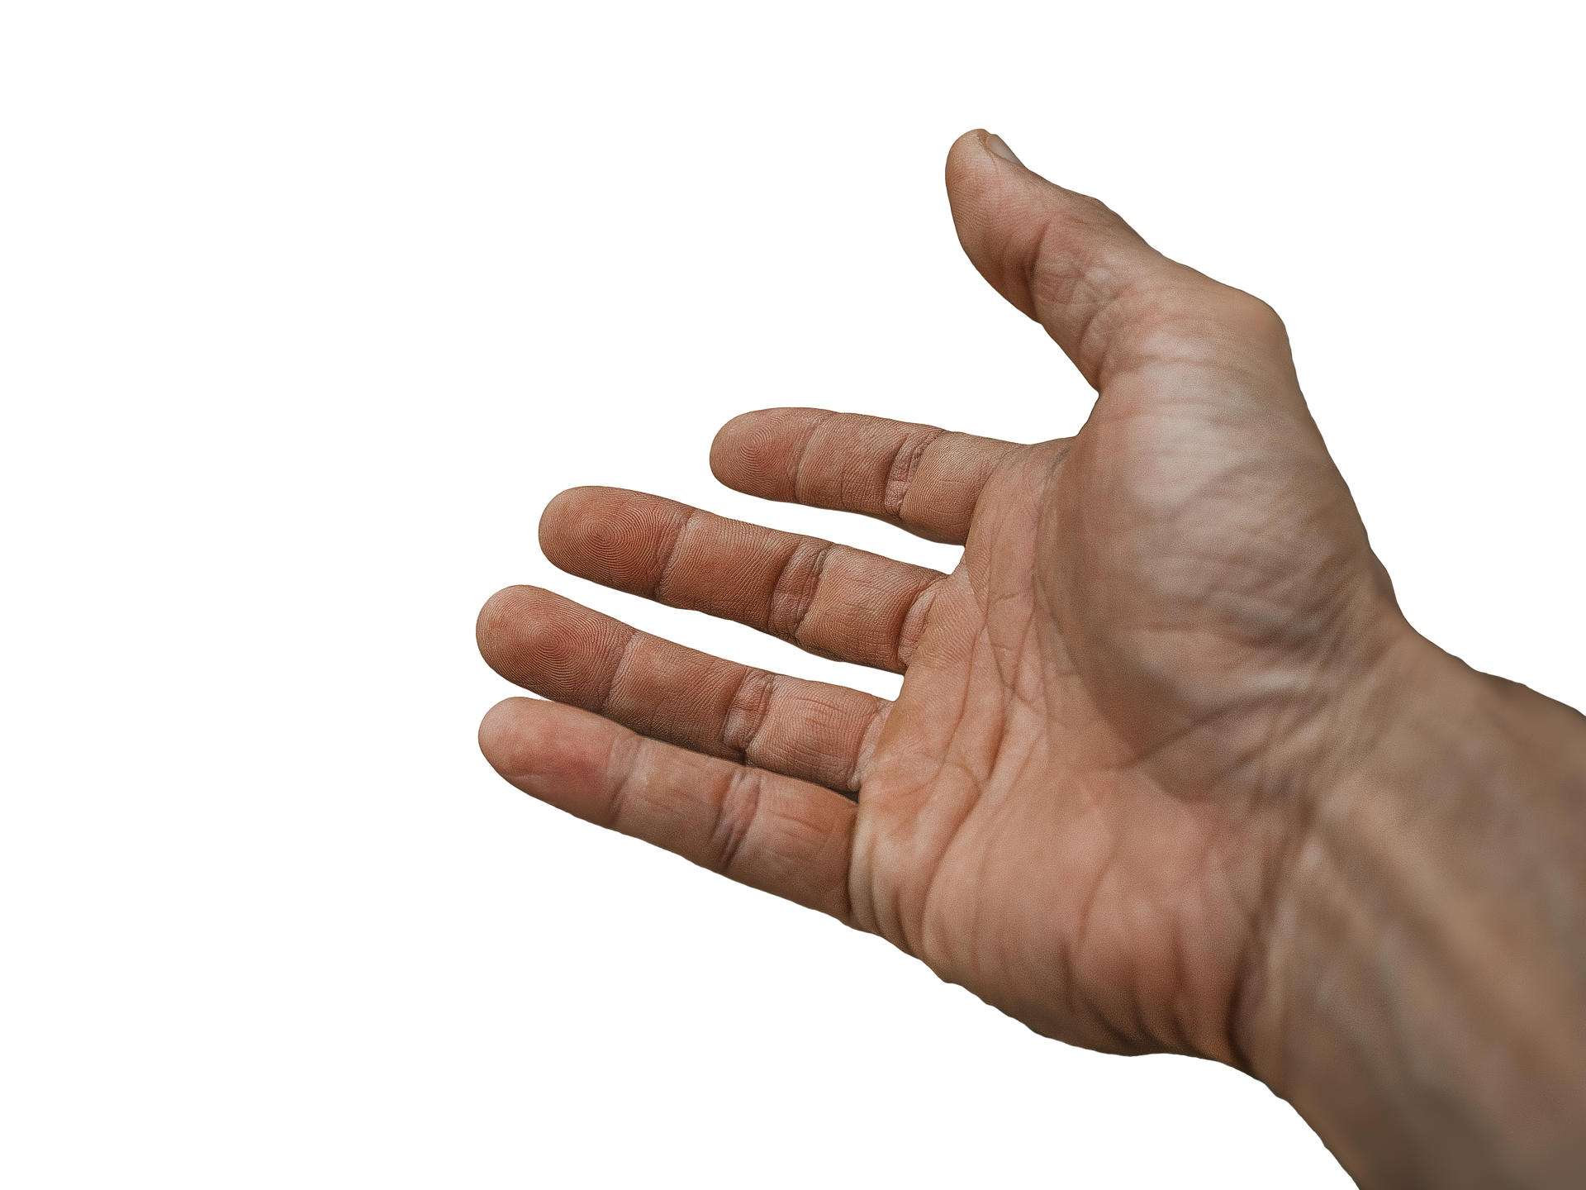
Bibelns användning av ordet Gud/gud
Bibelns betydelse av ”Gud” eller ”gud” (elohim/theos):
En roll som far eller chef. (Ett relationsbegrepp, inte ett ontologiskt begrepp): Jag stiger upp till min Far (pater) och er Far, till min Gud (theos) och er Gud. (Joh 20:17)
Någon med auktoritet över en viss domän: Jag ska vara din [Abrahams] Gud och dina efterkommandes Gud. (1 Mos 17:7)
Fadern vill ha exklusivitet över sitt folk: Du ska inte ha andra gudar (elohim) vid sidan av mig. (2 Mos 20:3)
Andra gudar blir avgudar (inte icke-gudar): Ni ska inte vända er till avgudar och inte göra er några gjutna gudar. Jag är Herren er Gud. (3 Mos 19:4)
Därför kan en gud ha en gud. En hierarki av gudar! Därför, Gud (elohim/theos), har din Gud (elohim/theos) smort dig med glädjens olja. (Ps 45:8/Hebr 1:9)
Notes:
VO: Förra bilden: Jesus är Gud men med två men: Andra kan vara gudar och Jesus kontrasteras mot Gud.
Den enda förklaring jag hört är att det är ett mysterium. Vi kan inte, och vi ska inte kunna, veta.
Ja, vi kan vi aldrig förstå hela Gud, men dock ej legitim förklaring för den är självmotsägande.
Nyckeln till förståelse är att studera hur Bibeln använder ordet gud.
(Uttalar mig inte hur ordet används i andra sammanhang.)
VO: ”Ontologisk” är varandet, det innersta väsendet av någonting. Jämför: Jag är ”Anders” och är Davids, Elins, Arvids och Johans pappa. Man kan inte säga ”mina barns Anders”.
VO: Versal/gemen G/g. Översättarna har ”G” när det handlar om Gud eller Jesus och ”g” när det handlar om andra gudar. Kan vara okey, men viktigt att veta att det inte är i grundtexten.
VO: Därför kan…: Jämför chefskap som tilldelas från en högre chef.
Jag är din fars Gud (elohim) – Abrahams Gud, Isaks Gud och Jakobs Gud. (2 Mos 3:6)

Slide 4
JHVH (Jahve, Jehova)
hwhy
Tetragrammaton
JHVH är Gud Fadern:
Har egennamnet JHVH: Så ska du [Mose] säga till Israels barn: Jag Är har sänt mig till er. (2 Mos 3:14) ”Jag är” ⇨ evig, oskapad/ofödd, den i sig själv existerande. YHVH är kommet ur detta uttryck.
Den ultimata guden: Den Högste råder över människors riken. (Dan 4:14) … med auktoritet över allting: Vi är tjänare till himlens och jordens Gud. (Esra 5:11)
Jahve delegerar auktoritet/mandat till de andra gudarna: Herren din Gud har gett [himlens hela härskara] åt alla folk under hela himlen som deras del. (5 Mos 4:19)
Jahve har total kontroll över de andra gudarna: Min hand har drabbat andra gudars riken. (Jes 10:10)
Judarnas trosbekännelse sammanfattar: Hör, Israel! HERREN [JHVH] vår Gud [elohim], HERREN [JHVH] är en. (5 Mos 6:4)
Men 1 Joh 5:19 då?
Hela världen är i den ondes våld.
(Vågat?) förslag till bibelöversättare! | Hebr. / Grek. | Översätts idag | Förslag på översättning
 | JHVH | Herren | Gud
 | Elohim/Theos | Gud | Herren
Notes:
VO: YHVH är kommet ur ”Jag är” på ett omdebatterat sätt.
VO: Om delegerad auktoritet till andra gudar: Se spellista Det Nya Jerusalem, video 1. Guds Plan och Syndens Inverkan.
VO: ”Hela världen är i den ondes våld.” => Så länge Gud tillåter! Ingen konkurrent till Gud. Gud är helt suverän.
VO: Gud/Herren kallas kapitäler.

Slide 5
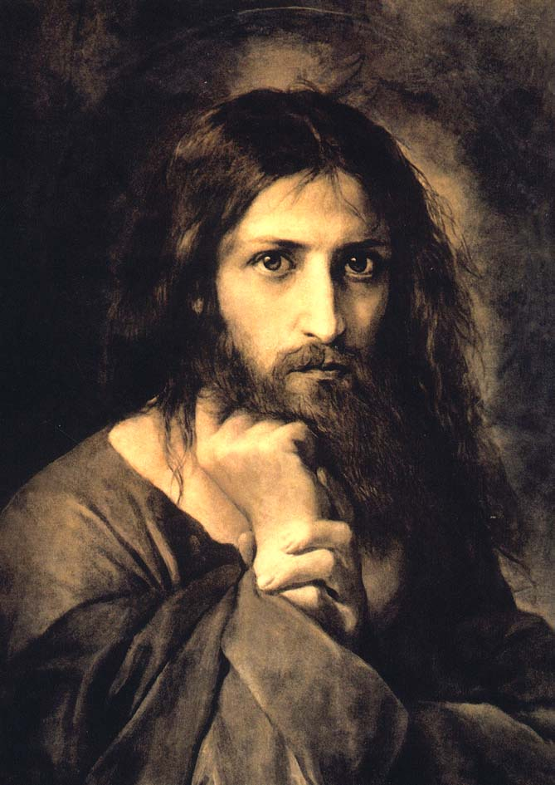
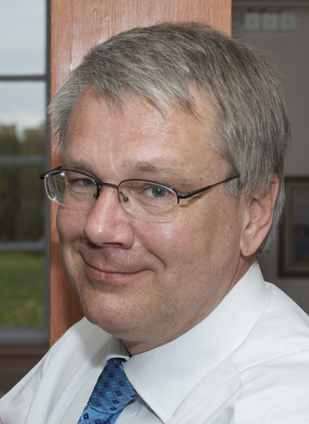
Så vem (och vad) är Jesus?
Evangeliet handlar om [Guds] Son som till sin mänskliga natur är född av Davids ätt och som har bevisats vara Guds Son efter uppståndelsen från de döda. (Rom 1:3-4)
Hans namn är Guds Ord. (Upp 19:13)
Johannesprologen (Joh 1:1,14)
I begynnelsen var Ordet…
och Ordet var Gud…
och Ordet blev kött.
Vem Jesus är
Identitet (Namn)
Jesus
Vad Jesus är
Titel/Roll
Messias/Kristus Endast Jesus har den rollen
Vad Jesus har
Natur (essens)
Föddes gudomlig (av Gud) Blev mänsklig (genom Maria)
Vem jag är
Anders
Vad jag är
Far
Vad jag har
Mänsklig natur
Notes:
VO: Namn på hebreiska innebär person, egenskaper, karaktär
VO: Messias/Kristus betyder ”den smorde” på hebreiska resp. grekiska.

Slide 6
Född men inte skapad
Jesus är både förstfödd och enfödd (och inte skapad):
[Sonen] är den osynlige Gudens avbild, förstfödd före allt skapat. (Kol 1:15)
Vi såg hans… härlighet som den Enfödde har från Fadern. (Joh 1:14)
Skillnad: Skapelse av olika slag. Födelse inom slaget => Jesus får gudomlig natur.
Jesus föddes troligen i början av första skapelsedagen:
Du är min Son, jag har fött dig i dag. (Ps 2:7)
I begynnelsen var Ordet. (Joh 1:1)
Honom [Kristus] som är från begynnelsen. (1 Joh 2:13)
Gud skapade ”i Kristus”:
I begynnelsen skapade Gud himlen och jorden. (1 Mos 1:1) I begynnelsen lade du, Herre, jordens grund. (Hebr 1:10)
Jag är A och O, begynnelsen och änden. (Upp 21:6)
Notes:
VO: Skapaelseberättelsen: Gud skapar ”inom sina slag”.
Människa föder mänsklig natur. Hundjur (inte katter). Hästdjur (inte björnar). Gud föder gudomlig natur.

Slide 7
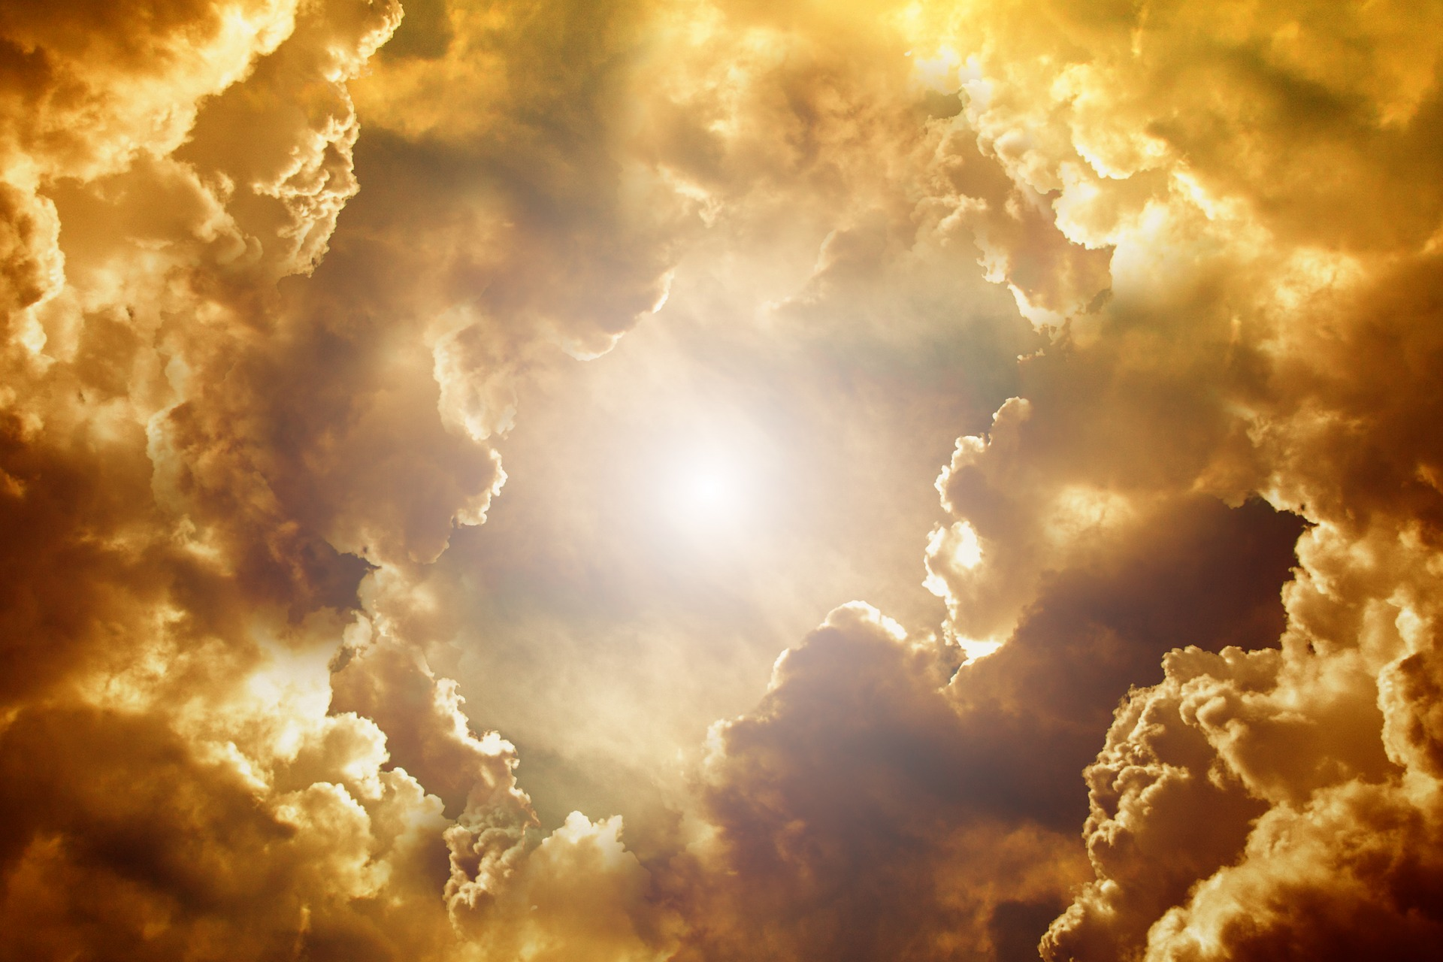
Sonens gudomliga natur
Fadern och Sonen får identiska benämningar:
Se, jag sänder en ängel en budbärare framför dig [Mose]… Var inte upprorisk mot honom… för mitt namn är i honom. (2 Mos 23:20-21)
Så säger Herren [JHVH]:… Jag är den förste, och jag är den siste. Utom mig finns ingen Gud. (Jes 44:6) Jag [Jesus] är A och O, den förste och den siste. (Upp 22:13)
Gud [Elohim] sade till Mose:… Så ska du säga till Israels barn: Jag Är har sänt mig till er. (2 Mos 3:14) Översteprästen frågade: Är du Messias?... Jesus svarade: Jag Är. (Mark 14:61)
Jesus fick mänsklig natur (nästa video):
Han hade Guds natur men räknade inte jämställdheten med Gud som en trofé utan tömde sig själv på sitt eget… när han antog mänsklig gestalt och delade den mänskliga naturen. (Fil 2:6-7, SKB)
Notes:
VO: Förra bilden: Jesus fick gudomlig natur eftersom han föddes av en gudomlighet. Här ytterligare belägg för Jesu gudomlighet.
VO: Se jag sänder en budbärare: Vilket är Gudsnamnet? Jo, Jahve som är i Budbäraren.
Vem är budbäraren? Kallas också för ”Herrens budbärare”. Jag menar det är Jesus (vilket kommer i video 7).
Man kan se att Herrens budbärare till och med kallas ”Jahve” på vissa ställen. Han talar om Gud i första person. (Återkommer i video 7.)
Olyckligt översätta ”ängel”. Hebreiska = malak = budbärare.
Innebär inte att det är samma person. Säljar-Mäklar-analogin.
VO: ”SKB” = Svenska KärnBibeln

